Slide 1
AİLE HUKUKU-9
SOYBAĞI

Slide 2
Soybağı Nedir
Geniş anlamda soybağı ; bir kişi ile üstsoyu arasındaki biyolojik ve doğal bağlantıyı anlatır.
Dar anlamda soybağı ; çocuk ile ana ve baba arasındaki bağlantı anlamında kullanılır.
Soybağı
Doğal
Yapay

Slide 3
Sahih( Düzgün) – Gayri sahih nesep ( Düzgün olmayan)
Sahih Nesep
Evlilik içinde doğmuş / ana rahmine düşmüş ise
Nesebin düzeltilmesi
Evlatlık ilişkisi
Gayrısahih nesep
Çocukla ana baba arasındaki ilişkinin doğumla kurulmamış olması
Anayasa Mahkemesi tarafından iptal sonucu ortadan kalkmıştır.
Yeni TMK Da evlilik içi ve dışı çocuk arasında hiçbir ayırım kalmamıştır.

Slide 4
SOYBAĞININ KAYNAKLARI

Slide 5
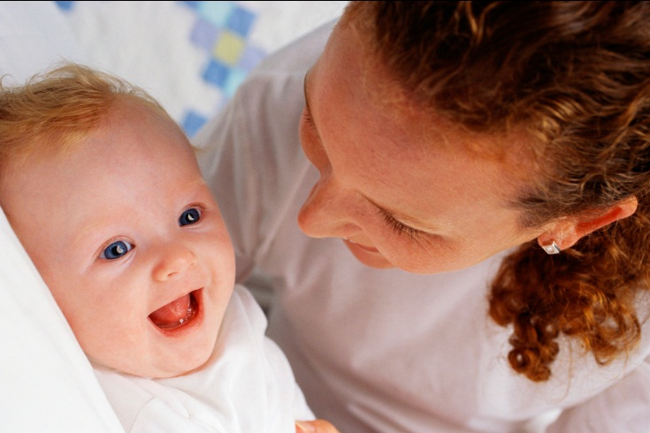
Soy bağının anne ile kurulması
Doğumla
Ana ile çocuk arasında doğal olarak kurulur. Çocuğu doğuran kadın annesidir.
Evlat edinme ile ;
Bekar ya da evli kadın bir kimseyi evlat edinirse evlatlık ile o anda soybağı kurulmuş olur.

Slide 6
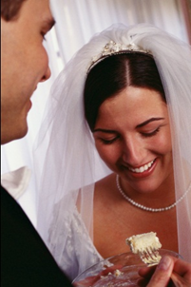
Soybağının baba ile kurulması
Ana ile evlilik yoluyla kurulması
Doğum sırasında evli olma
Çocuğun doğduğu ya da ana rahmine düşmüş olduğu
anda ana ile evlilik ilişkisi var ise kocanın babalığı karine
Olarak kabul edilir.
Çocuğun doğduğu ya da ana rahmine düştüğü anda ana ile babanın evlilik ilişkisi içinde bulunmasıdır.
Evliliğin sona ermesinden sonra 300 gün içinde doğan çocuğun da babası kocadır.
Evlilik devam ederken doğan çocuğun babası kocadır.
İstisna : Ananın 300 gün içinde evlenmiş ve çocuğunun olması
Ananın 300 gün içinde iki çocuk doğurması

Slide 7
Soybağının baba ile kurulması
Doğumdan Sonra Evlenme
Evlilik dışında doğan çocuğun ana ve babasının evlenmesi durumunda evlilik devam ederken doğmuş çocuk gibi işlem görür.
Evlilik sırasında veya sonrasında nüfus memuruna bildirmek zorundadır. Önceden baba ile babalık davası ya da tanıma yoluyla ilişki kurulmuş ise nüfus memuru gerekli işlemleri yapar.
İtiraz : Ana ve babanın yasal mirasçıları, bizzat çocuk, ve C. Savcısı itiraz edebilir. Babanın gerçek baba olmadığını iddia eden ispat etmek zorundadır.

Slide 8
SOYBAĞININ REDDİ

Slide 9
1. Çocuğun ana rahmine evlilik içinde düşmüş olması hali
Evlilik birliğinin kurulmasından itibaren 180 gün içinde doğmuş çocuk evlilik içinde ana rahmine düşmüş çocuk sayılır.
Kocanın ;
Çocuğun kendisinden olmadığını
Fiili imkansızlık olduğunu
Çocuğun bu kocadan olmadığını kanıtlanması gerekir.
( Cinsel ilişkinin imkansız olması, illiyet bağının bulunmaması)

Slide 10
2. Çocuğun ana rahmine evlilikten önce veya ayrı yaşama sırasında düşmüş olması
180 günden önce doğarsa başka kanıt aranmaz.
Ayrı yaşamanın kanıtlanması gerekir.

Slide 11
Soybağının reddi davası
1. Koca
2. Diğer ilgililer( Kocanın altsoyu, ana ve babası)
3. Çocuk
Koca öğrenmeden itibaren 1 yıl, doğumdan itibaren 5 yıl içinde açabilir.
Çocuk ergin olduktan sonra 1 yıl içinde açabilir.
Diğer ilgililer
1 yıl içinde açabilir.
Doğumdan itibaren sonuç doğurur.

Slide 12
2. Evlilik dışında baba ile Soybağının Kurulması
2.Hukuki işlemle kurulma
a) Tanıma
b) Babalık Davası
c) Evlat edinme

Slide 13
TANIMA

Slide 14
Şartları
Esasa İlişkin Şartlar
Tanıyanın baba olması
Çocuğun başka bir erkekle doğal soy bağının bulunmaması
Şekle İlişkin Şartlar
Nüfus memuruna yazılı başvuru
Mahkemeye yazılı başvuru
Resmi senet
Vasiyetname
Nüfus memurluğuna bildirilmesi
Nüfusa kayıt

Slide 15
Tanımanın Hükümsüzlüğü
Butlan : Esasa/ şekle ilişkin şartlar eksikse
Tanımanın İptali :
Davacı tanıyanın baba olmadığını kanıtlamak zorundadır.
1/ 5 yıllık süre içinde dava açılmalıdır.

Slide 16
BABALIK DAVASI

Slide 17
Sonuçları
Soybağının kurulması
Nafaka
Doğum giderlerinin istenmesi
Geçim giderleri
Gebelik ve doğumun gerektirdiği diğer giderler

Slide 18
SOYBAĞININ HÜKÜMLERİ

Slide 19
1. Velayete bağlı olmayan hükümleri
A) Çocuk – Ana Babanın Karşılıklı Yükümleri
Karşılıklı yardımlaşma
Saygı ve anlayış gösterme
Ailenin onurunu gözetme
Bu yükümlülüklerin yerine getirilmemesi dava ve cebri icra konusu yapılamaz.
Mirasçılıktan çıkarma nedeni olarak kullanılabilir.

Slide 20
B) Çocuğun Durumu
1. Soyadı : Ana baba evli ise ailenin değilse annenin soyadını taşır.
2. Vatandaşlık : Türk vatandaşı ana vey babadan doğan çocuk Türk vatandaşıdır. Türk vatandaşı ana ile yabancı babadan doğan çocuk Türk vatandaşıdır. Türk baba ile yabancı anadan evlilik dışı doğan çocuk baba ile soybağı kurulduktan sonra Türk vatandaşı olur.
3. Mirasçılık : Çocuk ana babasının 1. dereceden yasal mirasçısıdır.
4. Velayet : Evlilik içinde ortaktır. Evlilik dışında doğan çocuk için anne velidir. Evlilik sona ermişse mahkeme kararı ile belirlenir.

Slide 21
C) Çocuk ile kişisel ilişki kurulması
Ana Baba ile Kişisel İlişki Kurulması
Kişisel ilişki nedeniyle çocuğun huzurunun tehlikeye girmesi
Diğerinin çocukla kişisel ilişkisini zedelemesi, eğitilmesi ve geliştirilmesini engellemesi
Ana babanın çocukla ciddi biçimde ilgilenmemesi
Diğer önemli sebeplerin varlığı halinde kişisel ilişki kurulması talebini reddedebilir, kaldırabilir ya da sınırlayabilir.

Slide 22
C) Çocuk ile kişisel ilişki kurulması
2. Üçüncü Kişilerle Kişisel İlişki Kurulması
Olağanüstü haller var ise
Çocuğun menfaatine uygun ise
Üçüncü kişilere özellikle hısımlara kişisel ilişki kurma hakkı tanınabilir.

Slide 23
D) Ana babanın Durumu
Çocuğun bakımı ve Eğitimi
Bakım ve eğitim giderlerinin karşılanması : Çocuğun ergin olmasına kadar devam eder. Eğitimi devam ediyorsa eğitimi bitinceye kadar devam eder.
Nafaka :
Ana/ baba hayat şartları ve ödeme güçleri oranında nafaka miktarı belirlenir.
Durumun değişmesi halinde nafakanın yeniden belirlenmesi istenebilir.

Slide 24
Kaynaklar
Turgut Akıntürk Aile Hukuku, Seçkin Yay.
Çocuk Hakları Sözleşmesi 14. Genel Yorum
Ian McEwan, Çocuk Yasası
Örnek Sosyal İnceleme Raporları

